Slide 1
GRUPO 13 | HACKATHON
TERRA FIRMA
Inteligência ambiental para proteger quem produz no campo.
TF
Monitoramento de risco | IA | Satélites | Cooperação
Feliphe Coutinho • Taciára Mendes
Victor Hinoue • Armando de Almeida
TERRA FIRMA • REBOOT THE EARTH 2026
01

Slide 2
DOR + SOLUÇÃO
O problema e a nossa resposta
A dor
A solução Terra Firma
Dados de queimadas existem, mas nem sempre chegam de forma simples e útil aos pequenos produtores.
Relatos de campo ficam dispersos e cooperativas têm dificuldade para priorizar ocorrências.
Unir fotos geolocalizadas, análise assistida por IA, clima e focos de calor de satélite em um painel claro.
A cooperativa revisa alertas e coordena encaminhamentos.
Do dado isolado à ação coordenada.
TERRA FIRMA • REBOOT THE EARTH 2026
02

Slide 3
JORNADA DO USUÁRIO
Como a aplicação funciona
01
02
03
04
Acesso simples
→
Registro em campo
→
Análise e contexto
→
Ação da cooperativa
Usuário e senha; perfil validado no servidor.
Produtor fotografa e informa localização.
IA avalia indícios; satélites e clima complementam.
Revisão humana, histórico e minuta de alerta.
SOS: acesso rápido ao 193. Não há acionamento automático de autoridades no MVP.
TERRA FIRMA • REBOOT THE EARTH 2026
03

Slide 4
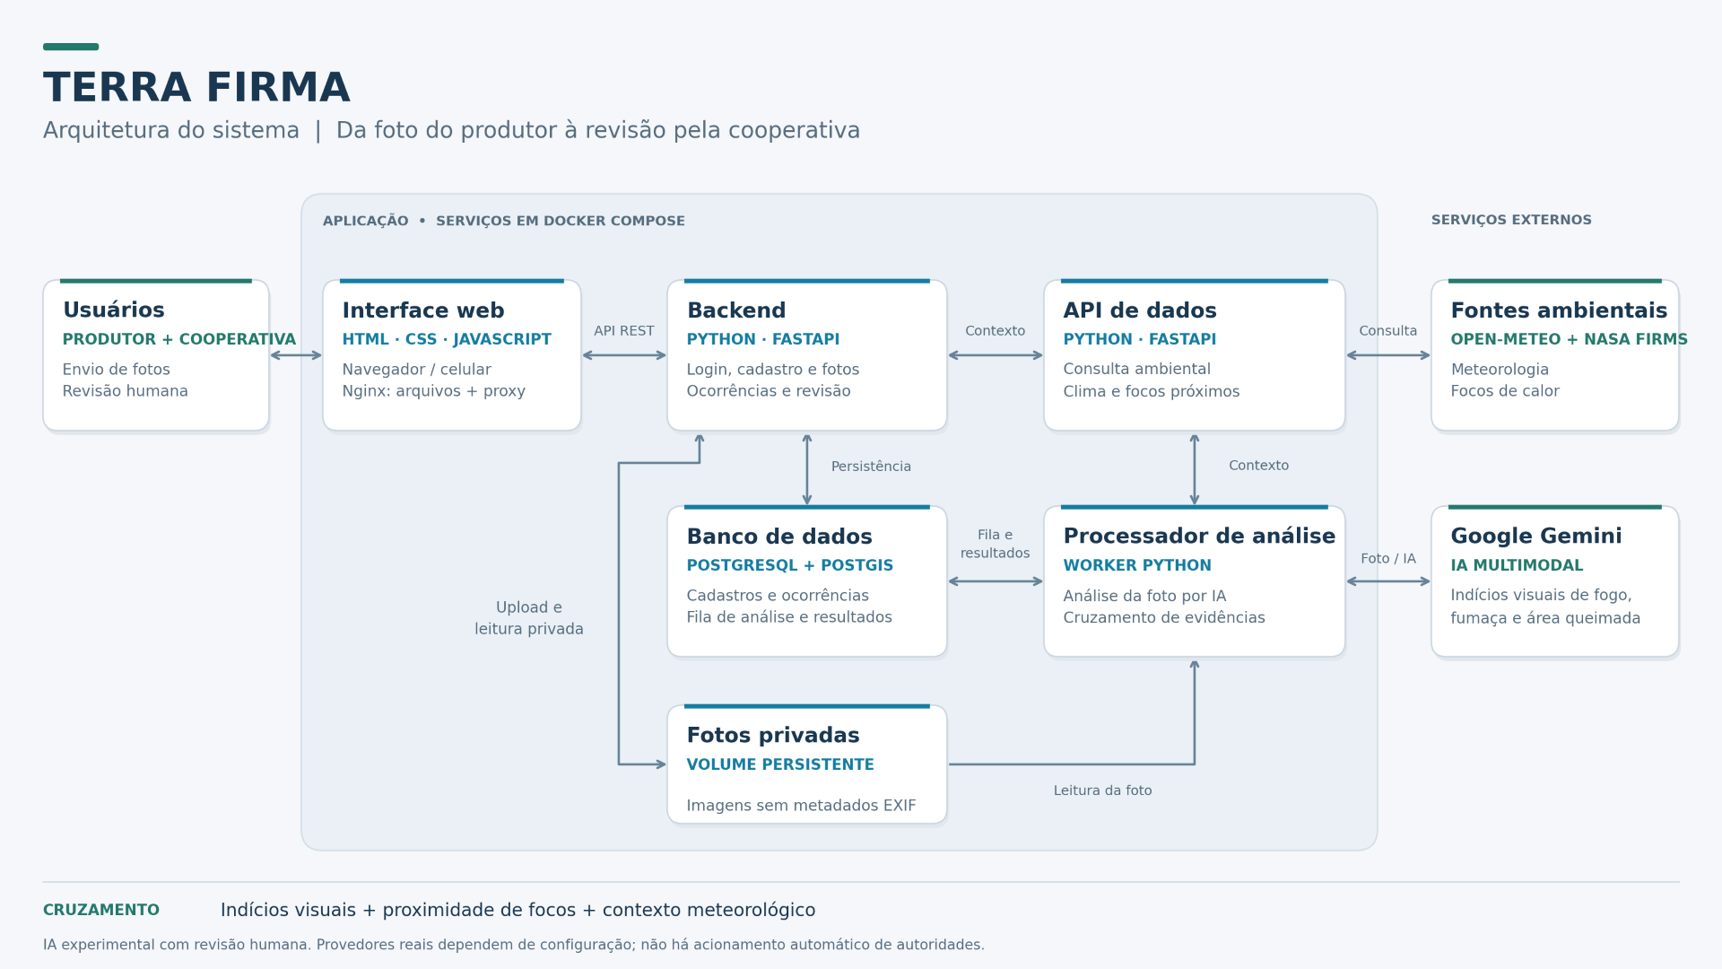
VISÃO TÉCNICA
Arquitetura do sistema
TERRA FIRMA • REBOOT THE EARTH 2026
04

Slide 5
PRODUTO + TECNOLOGIA
O que entregamos no MVP
Experiência do produtor
Inteligência para a cooperativa
Login por usuário e senha
Foto + localização autorizada
Painel: temperatura, umidade, vento e focos de calor
Acesso SOS e histórico
Cadastro e gestão de produtores
Fila de ocorrências e revisão humana
Relatórios consolidados
Alertas e minutas de comunicação
Stack proposta: HTML/CSS/JS · FastAPI · PostgreSQL/PostGIS · NASA FIRMS · Open-Meteo · Gemini
TERRA FIRMA • REBOOT THE EARTH 2026
05

Slide 6
EVOLUÇÃO RESPONSÁVEL
Terra Firma 2.0: engajamento e escala
Reconhecimento
Incentivos institucionais
Alertas ampliados
Brindes, pontos e reconhecimento para quem contribuir com relatos úteis e verificáveis.
Estudar benefícios fiscais e parcerias públicas, sujeitos a lei específica e critérios transparentes.
Notificações para cooperativas e comunidades, linguagem local e integração autorizada com órgãos competentes.
Penalidades por não enviar fotos não fazem parte do MVP: exigiriam fundamento legal, proporcionalidade e avaliação de impactos.
TERRA FIRMA • REBOOT THE EARTH 2026
06

Slide 7
GRUPO 13
Obrigado!
TERRA FIRMA
Tecnologia, colaboração e informação para um campo mais protegido.
Feliphe Coutinho • Taciára Mendes • Victor Hinoue • Armando de Almeida
Reboot the Earth 2026
TERRA FIRMA • REBOOT THE EARTH 2026
07

